Slide 1
Kurzseminar Hymnologie
mit KMD Attila Kalman
Teil 1
Internationale Hochschule Liebenzell

Slide 2
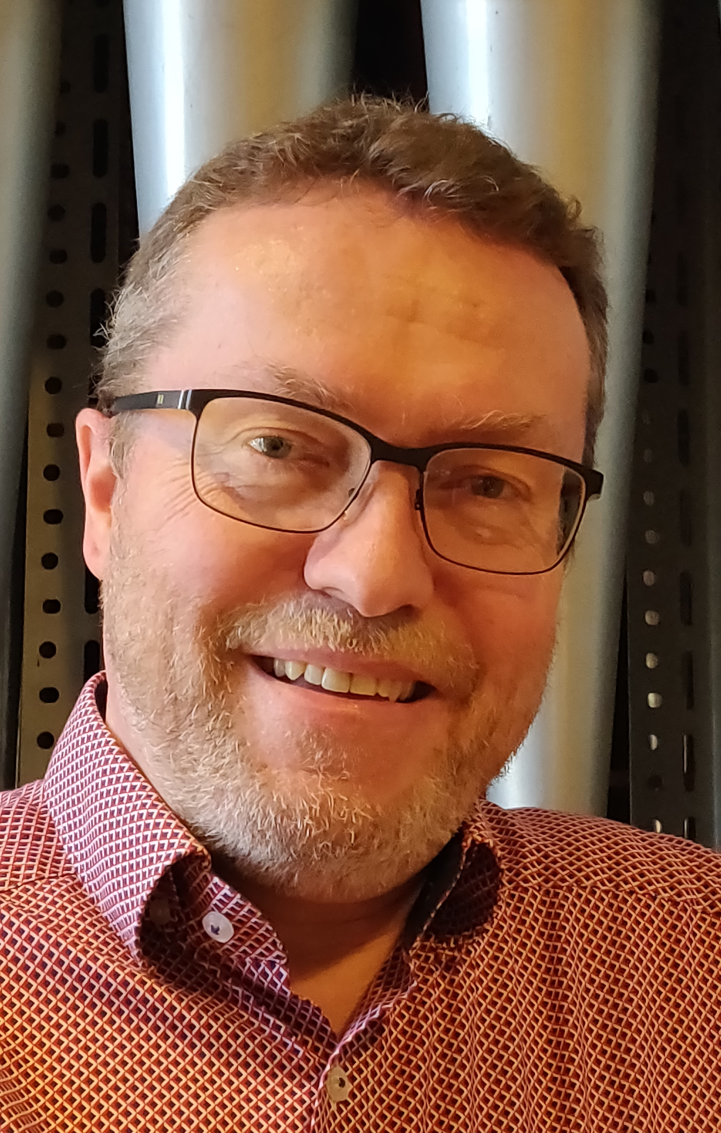
Vorstellung von KMD Attila Kalman
Geboren 1968 in Budapest (Ungarn)
Musikstudien am Konservatorium Budapest (1982-1986) und an der Musikhochschule Stuttgart (1986-1993)
Bachelor (Kirchenmusik-B-Diplom) 1991, Master (Kirchenmusik-A-Diplom) 1993
Er war Kirchenmusiker in Stuttgart-Zuffenhausen, Backenheim und Stuttgart-Möhringen
Seit 2006 Kantor der Evangelischen Stadtkirche Leonberg und Bezirkskantor des Evangelischen Kirchenbezirks Leonberg
Er leitet Kinderchöre, Erwachsenenchöre und Orchester, spielt Orgelkonzerte europaweit
Er ist auch in der christlichen Musikszene unterwegs als Komponist, Band- und Chorleiter und als Pianist
Attila ist stellv. Vorsitzender des Württembergischen Kirchenmusikverbandes und ist Landesmusikrat
Er schreibt Auftragswerke für Posaunenchöre und improvisiert zu Stummfilmvorführungen an der Orgel
Seit 2009 ist er Gastdozent an der IHL und leitet das jährliche Chorprojekt im Wintersemester
Er ist verheiratet und hat zwei erwachsene Kinder – www.kalman.de
Kurzseminar Hymnologie mit KMD Attila Kalman Internationale Hochschule Liebenzell

Slide 3
Fünf Seminartermine im Heinrich-Coerper-Saal:
Mittwoch, 9. April 2025, 14.15-16.00 Uhr
1 – 500 Jahre Evangelisches Gesangbuch
Mittwoch, 30. April 2025, 14.15-16.00 Uhr
2 – Einführung und Anfänge des Gemeindesingens
Mittwoch, 7. Mai 2025, 14.15-16.00 Uhr
3 – Gemeindelied seit der Reformation
Mittwoch, 14. Mai 2025, 14.15-16.00 Uhr
4 – Neues Lied, Moderne Klassik, Beihefte, Worship
Mittwoch, 21. Mai 2025, 14.15-16.00 Uhr
5 – Resümee, Ausblick, neues Gesangbuch 2028, Diskussion, Liedersingen
Kurzseminar Hymnologie mit KMD Attila Kalman Internationale Hochschule Liebenzell

Slide 4
QUELLEN:
Probieren und Studieren – Lehrbuch zur Grundausbildung in der Evangelischen Kirchenmusik (Herausgegeben von KMD Prof. Siegfried Bauer – Strube Verlag, 1996)
Pfarrer Prof. Bernhard Leube: Das Evangelische Gesangbuch. Geschichte – Gestalt – Gebrauch. Aus der Reihe „Musik-theologisches Grundwissen, Heft 1“ (Selbstverlag, 2017)
KMD Attila Kalman: Vortrag „500 Jahre Evangelisches Gesangbuch“ (2024)
Kurzseminar Hymnologie mit KMD Attila Kalman Internationale Hochschule Liebenzell

Slide 5
Ablauf der Seminareinheiten, Vorgehensweise
Leitfaden, Stichworte, Namen und viele Lieder aus dem aktuellen Evangelischen Gesangbuch per PowerPoint auf Leinwand. Diese Datei ist auf der Internetseite von Attila unter www.kalman.de (dort unter „Liebenzell“) herunterladbar.
Viele der wichtigsten Lieder findet man im Heft „Unsere Kernlieder – 33 Lieder aus dem Evangelischen Gesangbuch“. Jede/r Teilnehmer/in des Seminars bekommt ein Heft grundsätzlich kostenlos! Wenn man die Hochschule finanziell entlasten möchte, kann man freiwillig die Kosten des Heftes (2,50 Euro) in das dafür vorgesehene Kästchen legen.
Alle Lieder, die im Heft oder in der PowerPointdatei nicht zu finden sind, gibt es für alle als Kopien.
Kurzseminar Hymnologie mit KMD Attila Kalman Internationale Hochschule Liebenzell

Slide 6
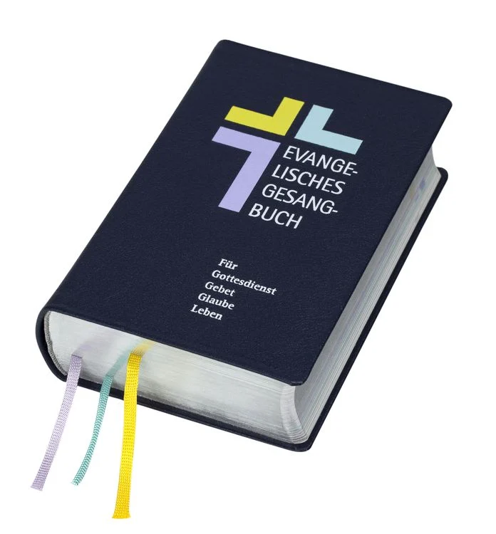
Kurzseminar Hymnologie mit KMD Attila Kalman Internationale Hochschule Liebenzell

Slide 7
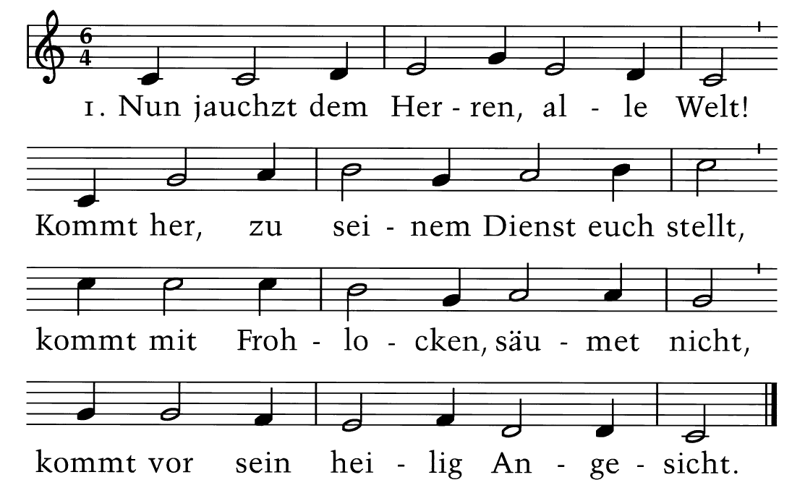
2. Erkennt, dass Gott ist unser Herr,
der uns erschaffen ihm zur Ehr,
und nicht wir selbst: Durch Gottes Gnad
ein jeder Mensch sein Leben hat.
3. Er hat uns ferner wohl bedacht
und uns zu seinem Volk gemacht,
zu Schafen, die er ist bereit
zu führen stets auf gute Weid.
4. Die ihr nun wollet bei ihm sein,
kommt, geht zu seinen Toren ein
mit Loben durch der Psalmen Klang,
zu seinem Vorhof mit Gesang.
5. Dankt unserm Gott, lobsinget ihm,
rühmt seinen Namen mit lauter Stimm;
lobsingt und danket allesamt!
Gott loben, das ist unser Amt.
EG 288 / Ö / Psalm 100
Text: David Denicke 1646 NACH CORNELIUS BECKER 1602; STR. 7 LÜNEBURG 1652
Musik: UM 1358, HAMBURG 1598, HANNOVER 1646
Kurzseminar Hymnologie mit KMD Attila Kalman Internationale Hochschule Liebenzell

Slide 8
Die Urspur christlichen Singens ist das biblische Buch der Psalmen.
Aufteilung des Evangelischen Gesangbuchs: Stammteil (Lieder Nr. 1-535) und Regionalteil
(bei uns: Evangelische Landeskirche in Württemberg, Lieder Nr. 536-683).
Abschnitte: Kirchenjahr – Gottesdienst – Biblische Gesänge – Glaube-Liebe-Hoffnung
„Achtliederbuch“ und „Erfurter Enchiridien“ – die ersten evangelischen Gesangbücher 1524. Darin auch Lieder von Martin Luther.
„Geistliches Gesangbüchlein“ (1524) von Johann Walter, dem „Urkantor“ der evangelischen Kirche mit einer Vorrede von Luther. Mit seinen vierstimmigen Sätzen wurde es gleich auch das erste evangelische Chorgesangbuch.
Martin Luther ist der wichtigste Liederdichter der Reformation! Er formte zentrale Stücke des Gottesdienstes (Ordinarium und Proprium) in Gemeindelieder um, schrieb eine Reihe von Festliedern und goss die Lernstücke des Glaubens (Katechismus) in Liedform.
Kurzseminar Hymnologie mit KMD Attila Kalman Internationale Hochschule Liebenzell

Slide 9
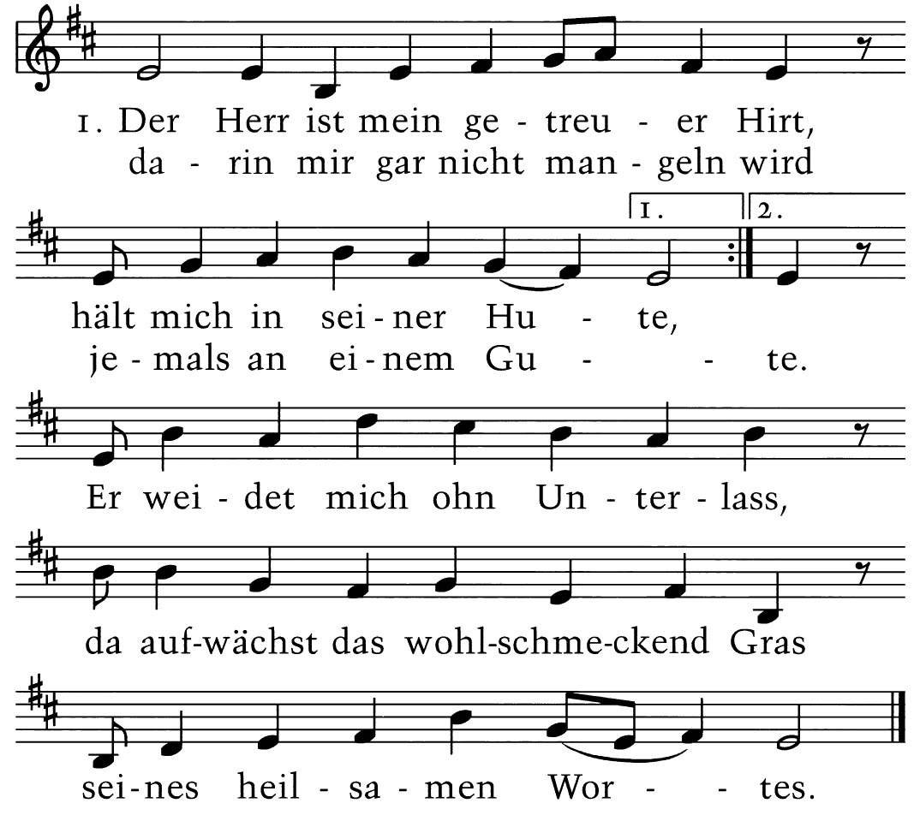
2. Zum reinen Wasser er mich weist,
das mich erquickt so gute,
das ist sein werter Heilger Geist,
der mich macht wohlgemute;
er führet mich auf rechter Straß
in seim Gebot ohn Unterlass
um seines Namens willen.
3. Ob ich wandert im finstern Tal,
fürcht ich doch kein Unglücke
in Leid, Verfolgung und Trübsal,
in dieser Welte Tücke:
Denn du bist bei mir stetiglich,
dein Stab und Stecken trösten mich,
auf dein Wort ich mich lasse.
EG274 / Psalm 23
Text: AUGSBURG 1531
Musik: Johann Walter 1524
Kurzseminar Hymnologie mit KMD Attila Kalman Internationale Hochschule Liebenzell

Slide 10
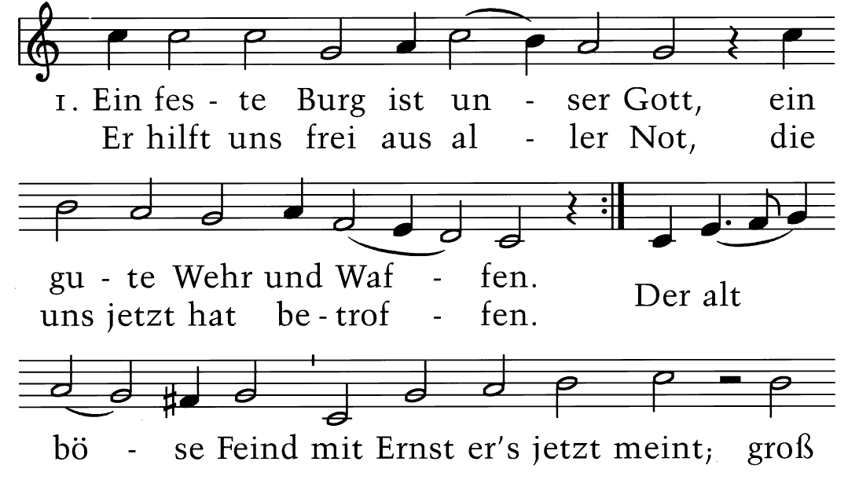
EG 362
Psalm 46
Text: Martin Luther 1529
Musik: Martin Luther 1529
Kurzseminar Hymnologie mit KMD Attila Kalman Internationale Hochschule Liebenzell

Slide 11
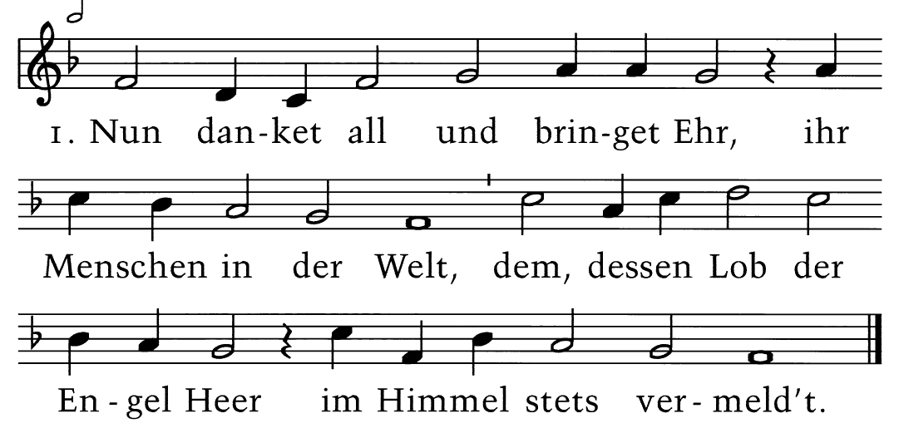
2. Ermuntert euch und singt mit Schall
Gott, unserm höchsten Gut,
der seine Wunder überall
und große Dinge tut;
5. Er gebe uns ein fröhlich Herz,
erfrische Geist und Sinn
und werf all Angst, Furcht, Sorg und Schmerz
ins Meeres Tiefe hin.
EG 322 / Ö / Sirach 24
Text: Paul Gerhardt 1647
Musik: Johann Crüger 1653 NACH PIERRE DAVANTÈS 1562 (ZU PSALM 89)
Kurzseminar Hymnologie mit KMD Attila Kalman Internationale Hochschule Liebenzell

Slide 12
Wichtige Vertreter im 17. Jahrhundert:
Paul Gerhardt – Pfarrer in Mittenwalde, Berlin und Lübben, einer der wichtigsten Liederdichter des 17. Jahrhunderts
Johann Crüger – Berliner Kantor und Komponist (Kantor von Paul Gerhardt in Berlin)
Wichtigstes Gesangbuch: Praxis Pietatis Melica (1647)
Wichtige Vertreter im Pietismus:
Johann Anastasius Freylinghausen
Gerhard Tersteegen
Joachim Neander
Nikolaus Ludwig Graf von Zinzendorf (Gründer der Herrnhuter Brüdergemeine)
Philipp Friedrich Hiller (Württemberg)
Kurzseminar Hymnologie mit KMD Attila Kalman Internationale Hochschule Liebenzell

Slide 13
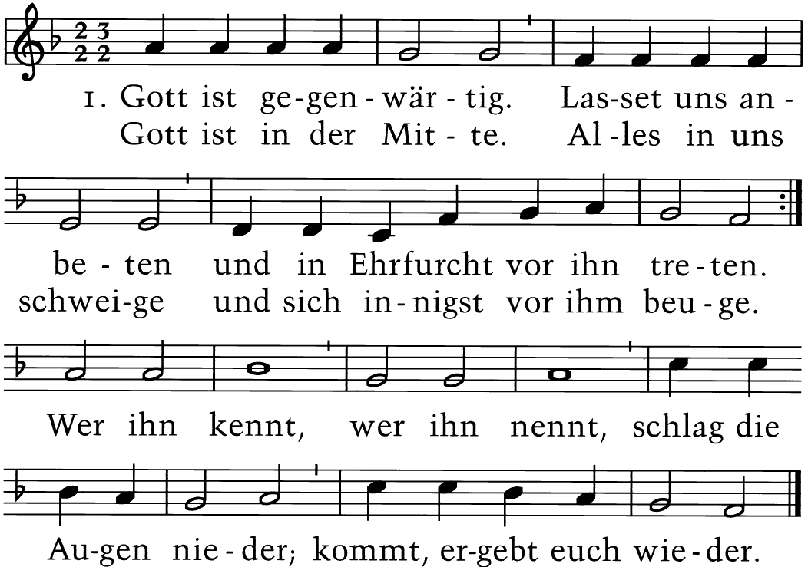
2. Gott ist gegenwärtig, dem die Cherubinen
Tag und Nacht gebücket dienen.
Heilig, heilig, heilig!, singen ihm zur Ehre
aller Engel hohe Chöre.
Herr, vernimm unsre Stimm,
da auch wir Geringen unsre Opfer bringen.
3. Wir entsagen willig, allen Eitelkeiten,
aller Erdenlust und Freuden;
da liegt unser Wille, Seele, Leib und Leben
dir zum Eigentum ergeben.
Du allein sollst es sein,
unser Gott und Herre, dir gebührt die Ehre.
EG 165 / Ö / Jesaja 6,3
Text: Gerhard Tersteegen (VOR 1727) 1729
Musik: WUNDERBARER KÖNIG (NR. 327)
Kurzseminar Hymnologie mit KMD Attila Kalman Internationale Hochschule Liebenzell

Slide 14
Aufklärung (2. Hälfte des 18. Jahrhunderts)
Kirchen bestrebt, den Gesangbüchern im gesellschaftlichen Kontext allgemeiner Kirchen- und Bibelkritik eine moderne, zeitgemäße Gestaltung zu geben. Lieder, die nicht mehr verständlich oder veraltet waren, verschwanden, oder wurden so bearbeitet, dass sie aktuellem Sprachgefühl und Weltverständnis ohne Ecken und Kanten zugänglich waren.
„Gegenbewegung“ (19. Jahrhundert)
150 „Kernlieder“ der Evangelischen Landeskirchen
Originale Texte und Melodien
Bekenntnis-Lieder aus dem Geist der Erweckungsbewegung (Philipp Spitta)
Neue Gattung des Missionsliedes
Auch Frauen als Liederdichterinnen oder Komponistinnen, z.B.
Julie Hausmann
Minna Koch
Kurzseminar Hymnologie mit KMD Attila Kalman Internationale Hochschule Liebenzell

Slide 15
Evangelischen Kirchengesangbuch (EKG) von 1950 das erste Einheitsgesangbuch
Für die Kirchen der DDR war die Gemeinsamkeit der Lieder im Gesangbuchstammteil ein wichtiges Dokument und Instrument der Zusammengehörigkeit von Ost und West bei aller politischer Trennung.
Das neue Lied in der ersten Hälfte des 20. Jahrhunderts stand im Zeichen der Luther-Renaissance.
Der Kirchenkampf im 3. Reich ließ im Widerstand gegen die zeitgenössische Lieddichtung der sog. Deutschen Christen und gegen die aktuell populäre Musik tiefgründige und eher sperrige Gesänge entstehen.
Wichtigste Namen:
Jochen Klepper
Otto Riethmüller
Dietrich Bonhoeffer
Rudolf Alexander Schröder.
Kurzseminar Hymnologie mit KMD Attila Kalman Internationale Hochschule Liebenzell

Slide 16
Wichtigste Namen nach dem 2. Weltkrieg (jeweils mit einem bekannten Lied) – „moderne Klassik“:
Martin Gotthard Schneider (Danke für diesen guten Morgen)
Paul Ernst Ruppel (Vom Aufgang der Sonne)
Manfred Schlenker (Komm in unsre stolze Welt)
Dieter Trautwein (Komm, Herr, segne uns)
Kurt Rommel (Du hast uns, Herr, gerufen)
Rolf Schweizer (O Herr, mach mich zu einem Werkzeug deines Friedens)
Offiziell sprechen wir vom Neuen Geistlichen Lied (NL oder NGL), was eine eigenständige Gattung wurde.
Später kamen noch Songs von Liedermachern und andere Poplieder dazu, z.B. von
Manfred Siebald
Christoph Zehendner
Johannes Nitsch
Kurzseminar Hymnologie mit KMD Attila Kalman Internationale Hochschule Liebenzell

Slide 17
Kurzseminar Hymnologie mit KMD Attila Kalman Internationale Hochschule Liebenzell

Slide 18
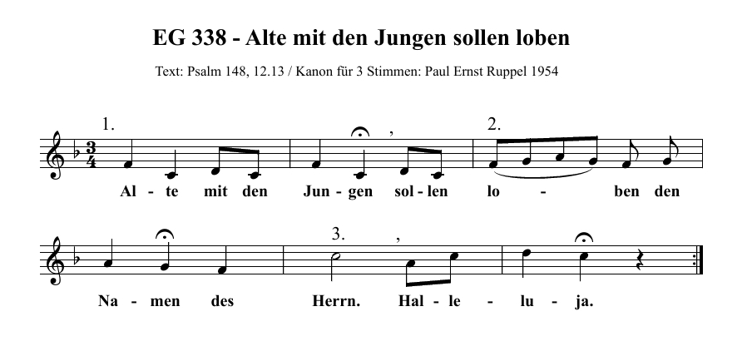
Kurzseminar Hymnologie mit KMD Attila Kalman Internationale Hochschule Liebenzell

Slide 19
Neues Evangelisches Gesangbuch – Einführung am 1. Advent 2028
Ca. 600 Lieder in Buchform, dazu 2.000 Lieder in der App
Lieder aus allen Epochen und zu allen christlich relevanten Themen
Stammteil für alle Landeskirchen (wie bisher), dazu einige Regionalteile: bei uns gemeinsamen Regionalteil für die Evangelischen Landeskirchen in Württemberg, Baden und in Österreich
Begleitmaterial: Tastenbegleitbuch, Bandnoten, Bläser- und Chorsätze
Kurzseminar Hymnologie mit KMD Attila Kalman Internationale Hochschule Liebenzell

Slide 20
Nützliche Internetseiten zum Thema:
www.mit-herz-und-mund.de mit vielen Themen zum Gesangbuchjubiläum, vor allem Arbeitsmaterialien, auch rückblickend auf 2024.
www.verlagambirnbach.de/Gesangbuch-Online/ – Man muss ich einmalig (kostenlos) registrieren. Danach hat man Zugriff auf sehr viele Gesangbuchslieder des Stammteils, man kann sie z.B. für Gottesdienstblatt kopieren.
www.eingesungen.de – Kantor Arnd Pohlmann hat alle Lieder des Evangelischen Gesangbuchs, inkl. alle Lieder des Württembergischen Regionalteils eingesungen, außerdem alle Lieder des Beiheftes „wo wir dich loben, wachsen neue Lieder plus“. Wenn man ein Lied einfach hörend schnell kennen lernen möchte, ist es eine hervorragende (und kostenlose) Möglichkeit!
www.gesangbuchlieder.de – Crazy. Selbstgemachtes Begleitmaterial zu vielen Gesangbuchsliedern (Noten zum Herunterladen).
www.ekd.de/evangelisches-gesangbuch – ausführliche Informationen zu den Vorbereitungen des neuen Evangelischen Gesangbuchs, sehr umfangreich und informativ!
www.kirchenmusik-wuerttemberg.de (Württ. Kirchenmusikverband): Sehr viele Informationen zur Kirchenmusik in der Evangelischen Landeskirche in Württemberg.
Kurzseminar Hymnologie mit KMD Attila Kalman Internationale Hochschule Liebenzell

Slide 21
Das nächste Seminar – Teil 2 – findet am Mittwoch, 30. April 2025 um 14.15-16.00 Uhr wieder hier im Heinrich-Coerper-Saal statt. Wir beginnen bei den Ursprüngen des Gemeindesingens – mit Hintergrundinformationen, mit Liedersingen und Hörbeispielen.
Bei Rückfragen könnt ihr mich gerne kontaktieren:
Attila Kalman
Mobiltelefon (WhatsApp): 0177 4245821
Email: attila@kalman.de
Internet: www.kalman.de
Vielen Dank fürs Zuhören und fürs Mitmachen!
Kurzseminar Hymnologie mit KMD Attila Kalman Internationale Hochschule Liebenzell

